Slide 1
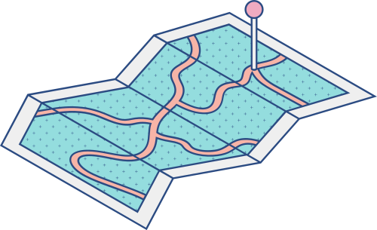


ຄຳຖາມບົດທີ 1
ທ່ານເຄີຍໄດ້ນຳໃຊ້ ICT ເຂົ້າໃນການປະຕິບັດໜ້າທີ່ວຽກງານຂອງທ່ານຄືແນວໃດ?
ປະຈຸບັນ ICT ແມ່ນມີຄວາມຈຳເປັນບໍ່ຈະຕ້ອງໄດ້ນຳໃຊ້ ICT ເຂົ້າໃນວຽກງານການສຶກສາ?
2. ICT ມີປະໂຫຍດ ແລະ ມີຄວາມສຳຄັນແນວໃດໃນວຽກງານການສຶກສາ?

